Slide 1
МОУ «Фёдоровская ОШ»
Теорема Пифагора
Геометрия
8 класс
Учитель математики Чепанова М.С.

Slide 2
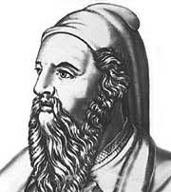
Пифагор Самосский
Пифагор родился в 580г. до н.э. на острове Самос, в семье богатого ювелира.
Его учителями были Гермодамант, Ферекид, Фалес.
Знания, полученные им в храмах Греции не давали ответов на все волнующие его вопросы, и он отправился в поисках мудрости в Египет.

Slide 3
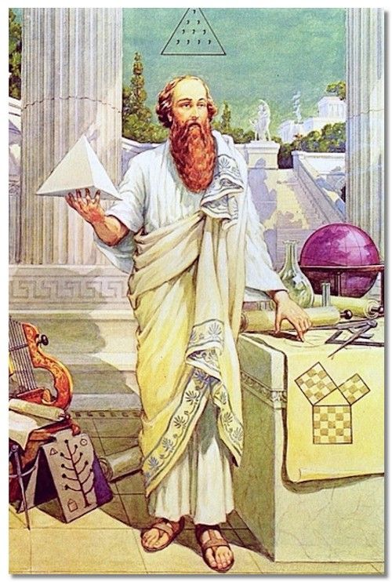
Пифагор Самосский
В течение 22 лет он проходил обучение в храмах Мемфиса, где был посвящен в жрецы. Здесь он глубоко изучил математику.
Затем начинается война с царём Вавилона Камбизом и Пифагор попадает в плен. Находясь в плену, он знакомится с восточной астрологией.
Около 530 года до н.э. Пифагор возвратился в Грецию и вскоре в Южной Италии, в г. Кротон основал Пифагорейский союз.

Slide 4
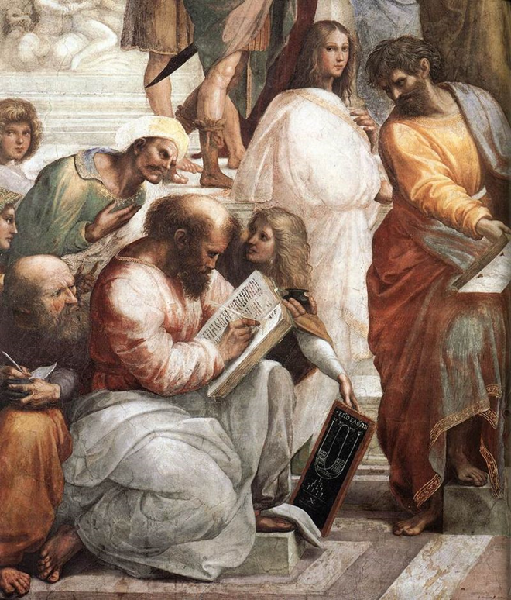
Пифагор Самосский
Пифагорейский союз был одновременно филосовской школой, политической партией и религиозным братством.
В основу всего они ставили числа:
1 – точка
2 – отрезок
3 – треугольник
4 – тетраэдр
Сумма этих чисел (1+2+3+4=10) считалась символом Вселенной.
Числа, равные сумме своих делителей называли совершенными.
Пару чисел, каждое из которых – сумма делителей другого числа – дружественными.

Slide 5
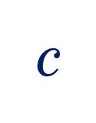
Теорема Пифагора
В прямоугольном треугольнике квадрат гипотенузы равен сумме квадратов катетов.
c² = a² + b²
a
b

Slide 6
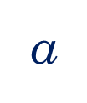
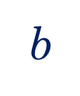
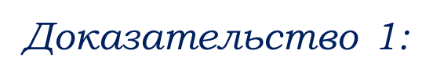
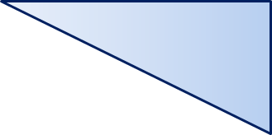
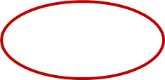
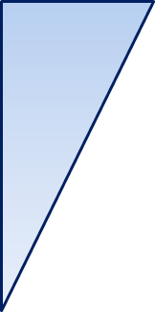


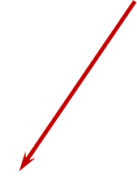
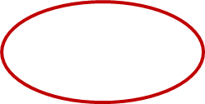
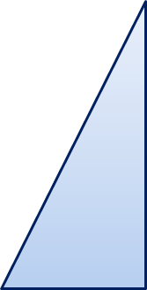
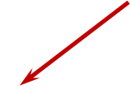
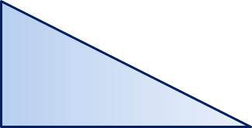

Теорема Пифагора
В прямоугольном треугольнике квадрат гипотенузы равен сумме квадратов катетов.

Slide 7
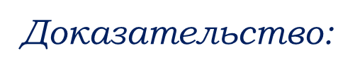
Теорема, обратная теореме Пифагора
Если квадрат одной стороны треугольника равен сумме квадратов двух других сторон, то треугольник прямоугольный.
Пусть для ∆АВС выполняется условие АВ² = АС² + ВС².
Докажем, что ∠С = 90°.
Рассмотрим ∆А₁В₁С₁ – прямоугольный, у которого ∠С₁ = 90° и А₁С₁ = АС, В₁С₁ = ВС. По теореме Пифагора А₁В₁² = А₁С₁² + В₁С₁²,
А₁В₁² = АС² + ВС². Но АС² + ВС² = АВ² (по условию),
А₁В₁² = АВ² ⇒ А₁В₁ = АВ.
∆АВС = ∆А₁В₁С₁ по трем сторонам, значит, ∠С =∠С₁
∆АВС – прямоугольный, ⇒ ∠С = 90°.

Slide 8
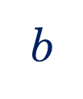
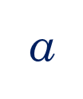






Теорема Пифагора
Доказательство 2:

Slide 9
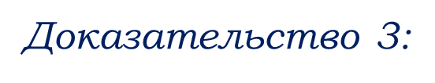
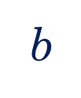


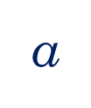



Теорема Пифагора

Slide 10
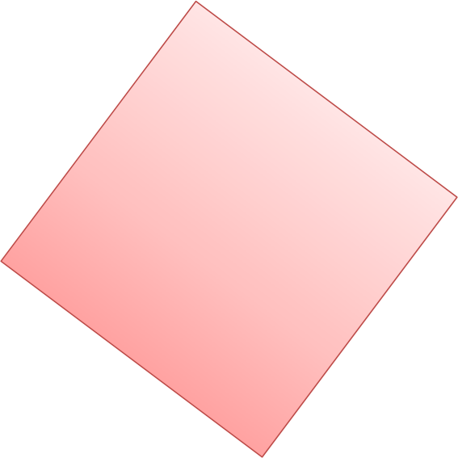

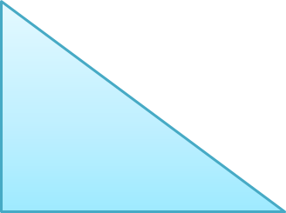

Теорема Пифагора
Сумма площадей квадратов, опирающихся на катеты a и b, равна площади квадрата, построенного на гипотенузе c.

Slide 11
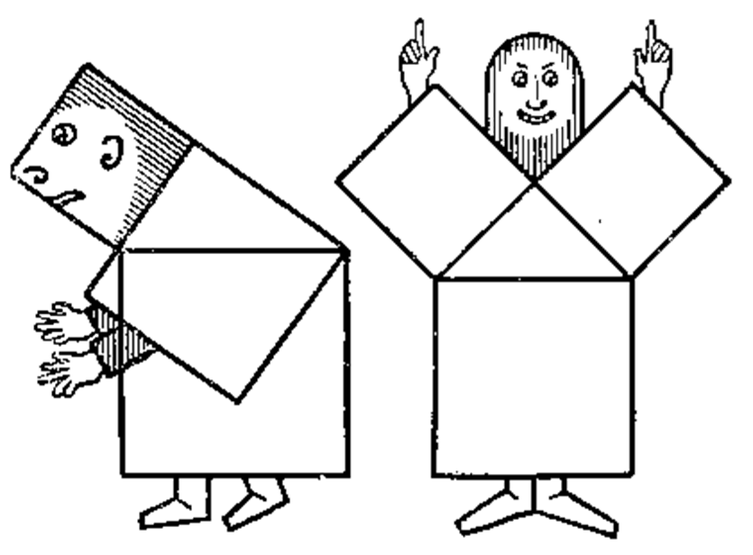
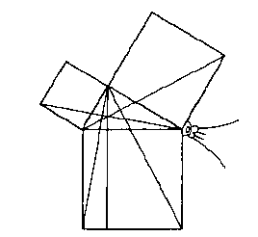
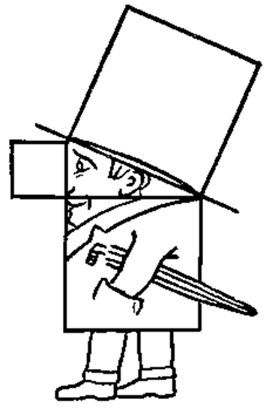
Теорема Пифагора
Чертежи к теореме Пифагора. Шаржи из учебников XVI в.

Slide 12
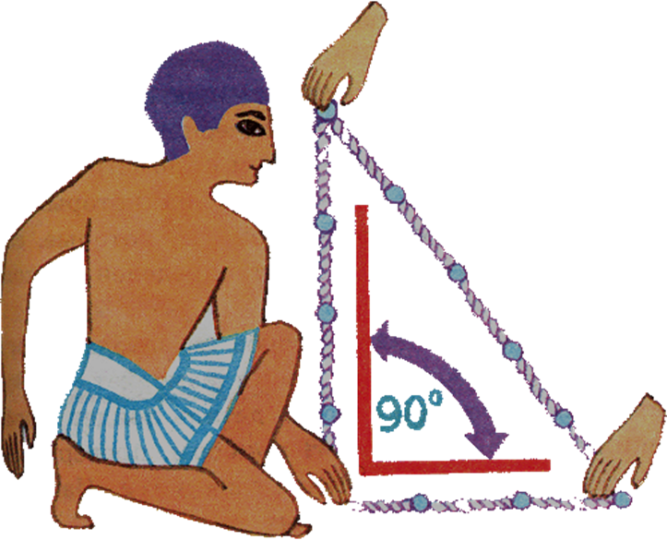
Египетский треугольник
Землемеры Древнего Египта для построения прямого угла пользовались следующим приемом. Бечевку узлами делили на 12 равных частей и концы связывали.
Затем бечевку растягивали на земле так, что получался треугольник со сторонами 3, 4 и 5 делений. Угол треугольника, противолежащий стороне с 5 делениями, был прямой (3² + 4² = 5²).

Slide 13
Пифагоровы тройки
Если x, y и z – целые положительные числа и верно равенство: x² + y² = z², то x, y и z – пифагоровы тройки
Например: 3, 4 и 5 (т.к. 3² + 4² = 5²)
6, 8 и 10; 5, 12 и 13; 8, 15 и 17; …
Таких троек чисел бесконечно много.
А есть ли такие числа, удовлетворяющие равенствам:
x³ + y³ = z³, x⁴ + y⁴ = z⁴ и т.д. ?

Slide 14

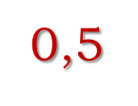

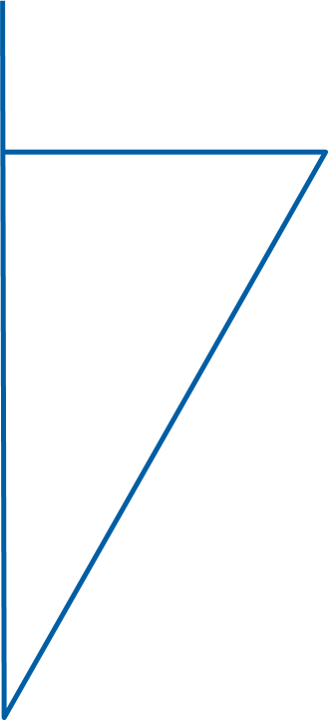


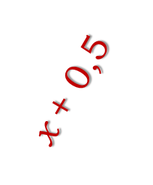

Задача о лотосе
Над озером тихим,
С полфута размером,
высился лотоса цвет.
Он рос одиноко.
И ветер порывом
Отнес его в сторону.
Нет больше цветка над водой.
Нашел же рыбак его ранней весной
В двух футах от места, где рос.
Итак, предложу я вопрос:
«Как озера вода глубока?»
Решение:

Slide 15
Использованы ресурсы
Геометрия, 7 – 9 классы: учеб. для общеобразоват. организаций / [Л.С. Атанасян, В.Ф. Бутузов, С.Б. Кадомцев и др.] – 6-е изд. – М.: Просвещение, 2020.
Изучение геометрии в 7 – 9 классах: Пособие для учителей / Л.С. Атанасян, В.Ф. Бутузов, Ю.А. Глазков и др. – 7-е изд. – М.: Просвещение, 2009.
https://ru.wikipedia.org/wiki/%D0%A2%D0%B5%D0%BE%D1%80%D0%B5%D0%BC%D0%B0_%D0%9F%D0%B8%D1%84%D0%B0%D0%B3%D0%BE%D1%80%D0%B0 - теорема Пифагора
https://commons.wikimedia.org/w/index.php?curid=75883 – Пифагор на фреске Рафаэля
http://sotvori-sebia-sam.ru/pifagor/ - Пифагор
http://rasnajamatematika.blogspot.ru/2011/01/blog-post_05.html - шутливые рисунки о теореме Пифагора
https://ds05.infourok.ru/uploads/ex/0129/00037010-28d134c5/img26.jpg -задача про лотос

